Slide 1
PHÒNG GIÁO DỤC VÀ ĐÀO TẠO QUẬN LONG BIÊN
TRƯỜNG MẦM NON HOA SỮA
KHÁM PHÁ KHOA HỌC
Đề tài: Trò chuyện về mẹ
Lứa tuổi: 5-6 tuổi

Slide 2
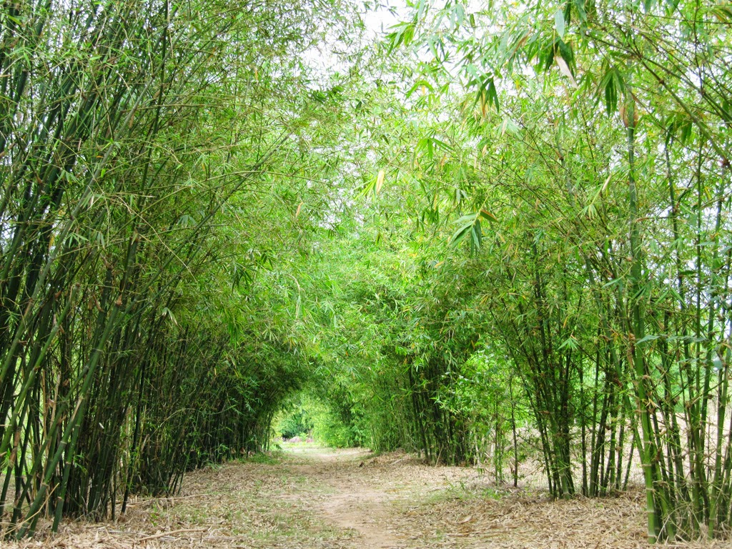
Vòng tay
Dòng sông
Rặng tre
Bờ đê
Bậc thang
Ánh sao

Slide 4
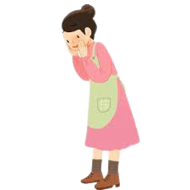
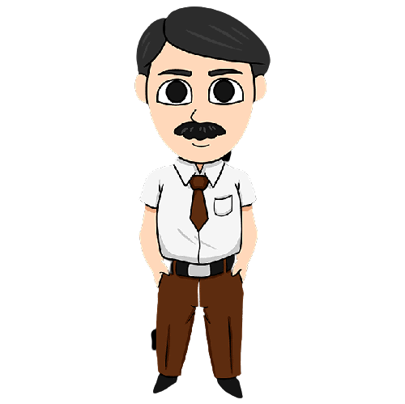
Ai là người mang thai và sinh ra em bé?
1. Mẹ
2. Bố

Slide 5
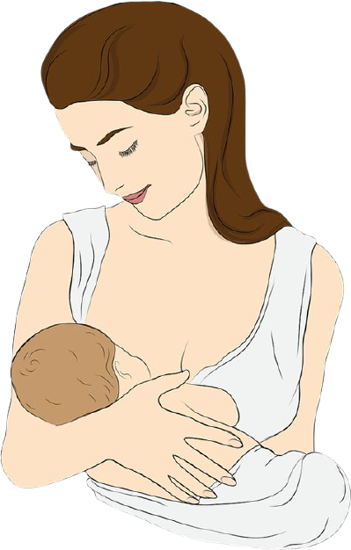
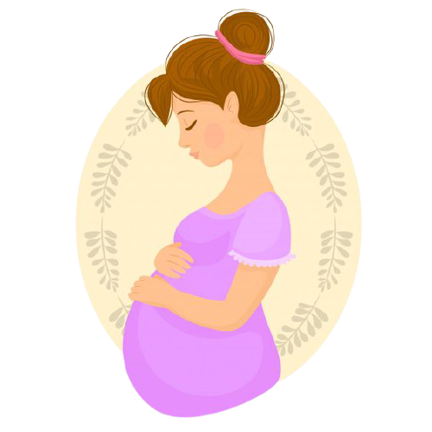
Nuôi con trưởng thành bằng tình yêu thương
Cho con bú dòng sữa mát lành
Mang thai 9 tháng 10 ngày

Slide 6
Công việc hàng ngày của mẹ

Slide 7
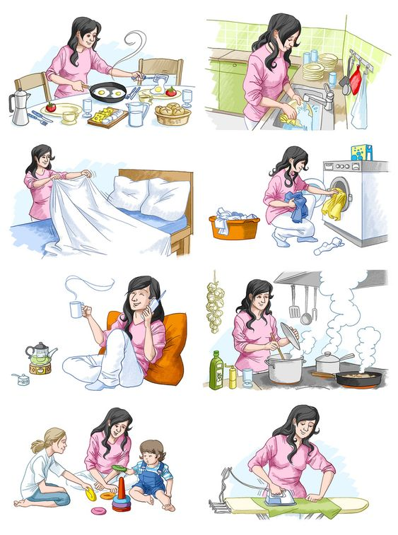
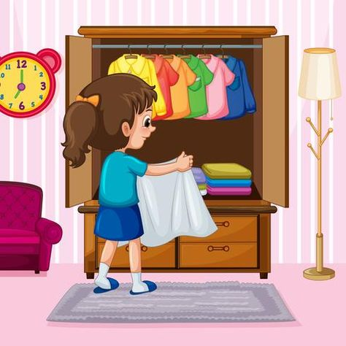

Slide 8
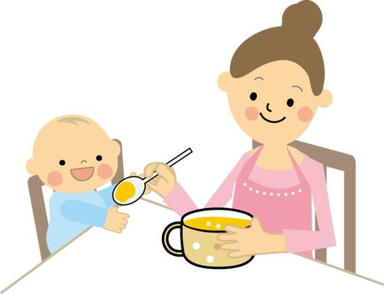
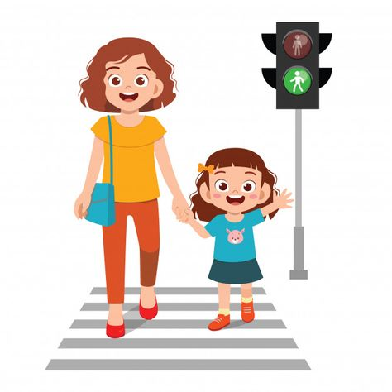
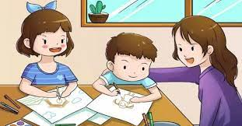
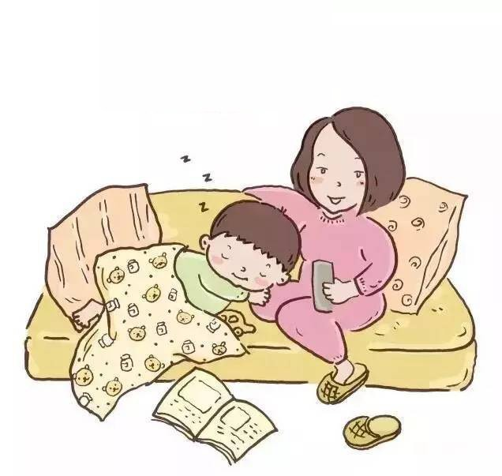
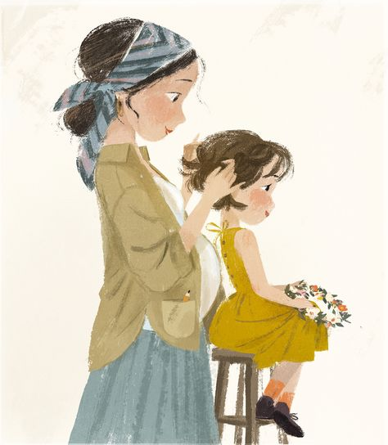

Slide 9
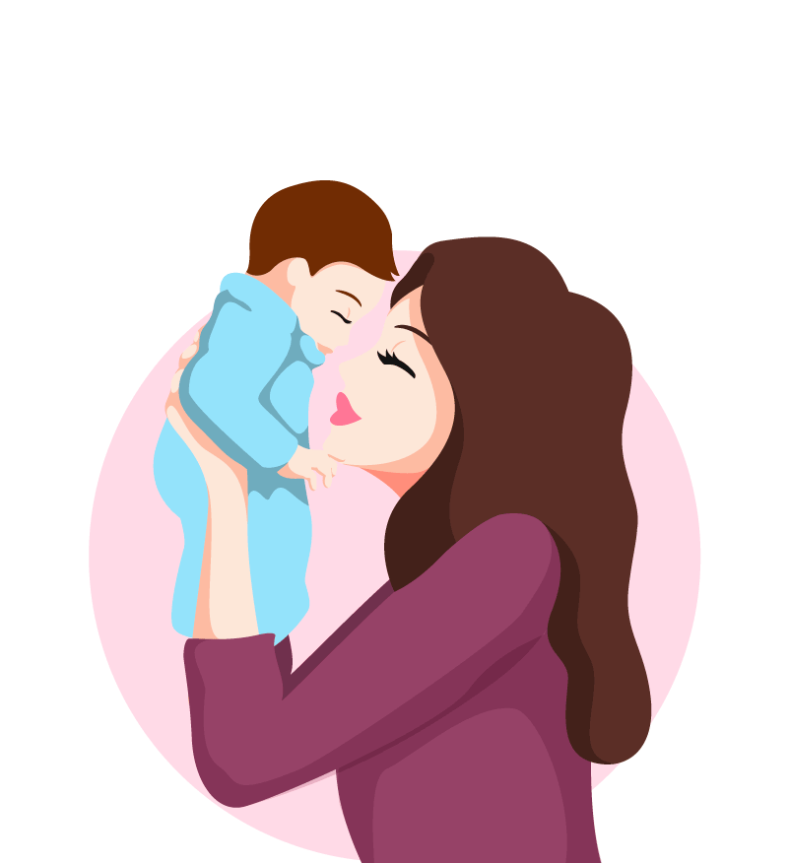

Slide 10
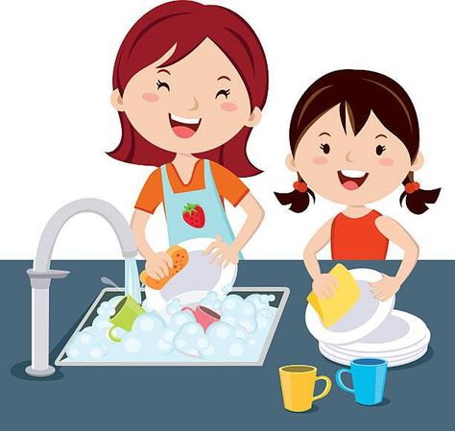
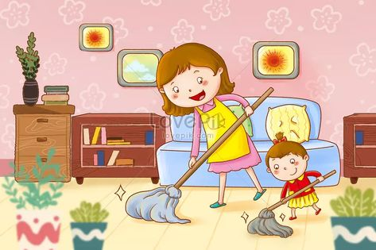
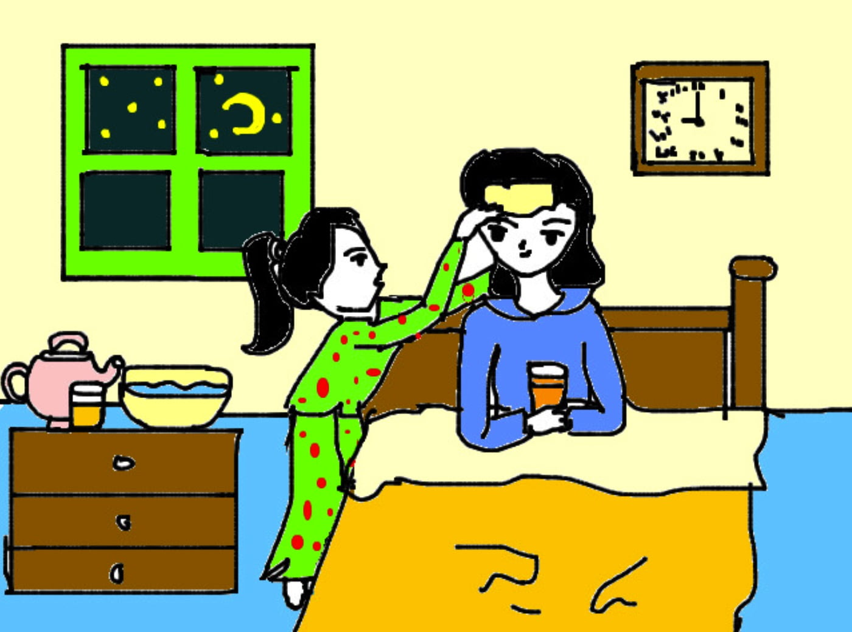
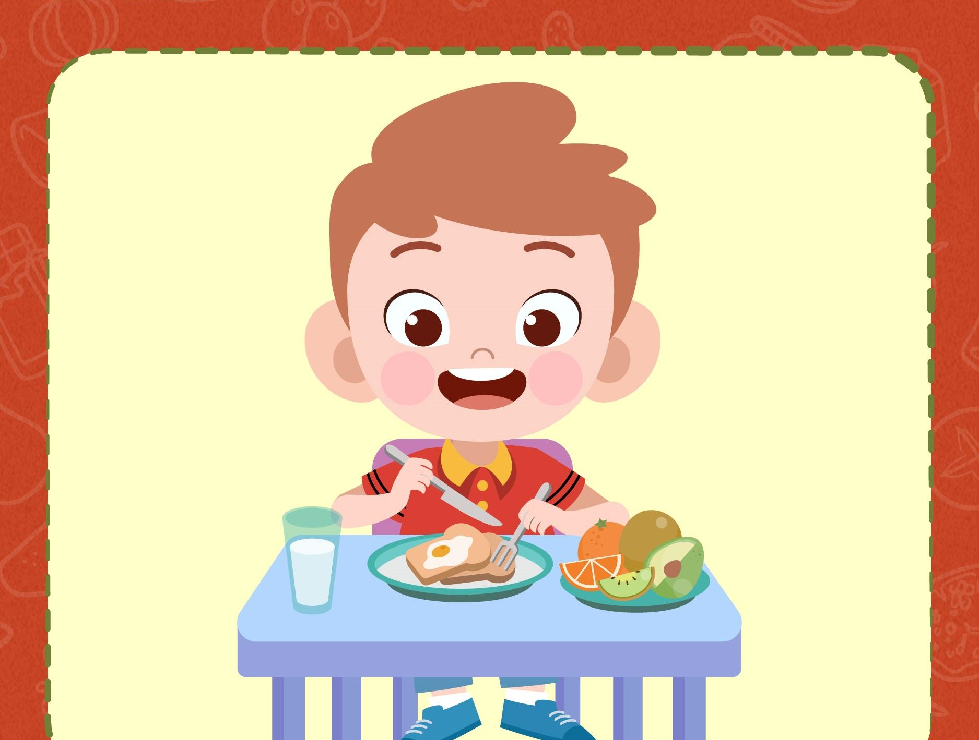

Slide 11
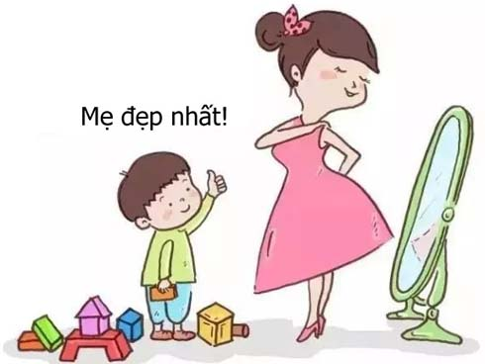
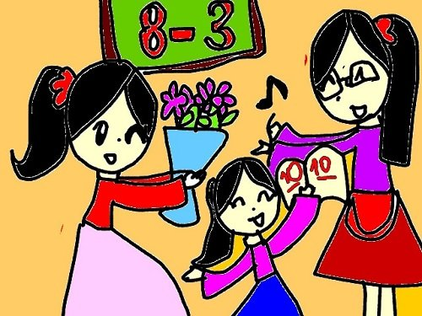

Slide 13
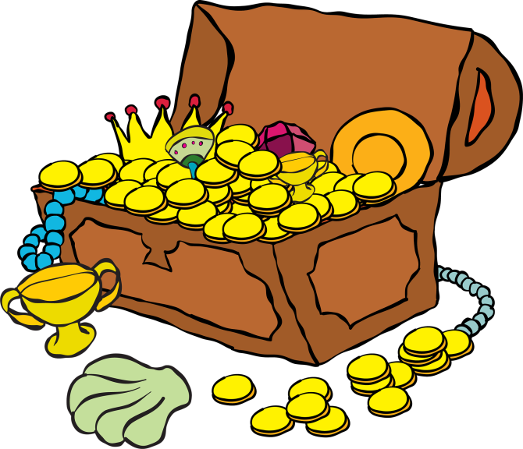
BÍ MẬT KHO BÁU CỔ

Slide 14
Chào mừng các con đến với hang động bí mật Vẹt Xanh!!!
Vẹt Xanh hứa sẽ tặng lại hòm
châu báu của nó với điều kiện các con phải tự vượt qua thử thách của những chiếc hòm kia!
Chúc các con may mắn...

Slide 15
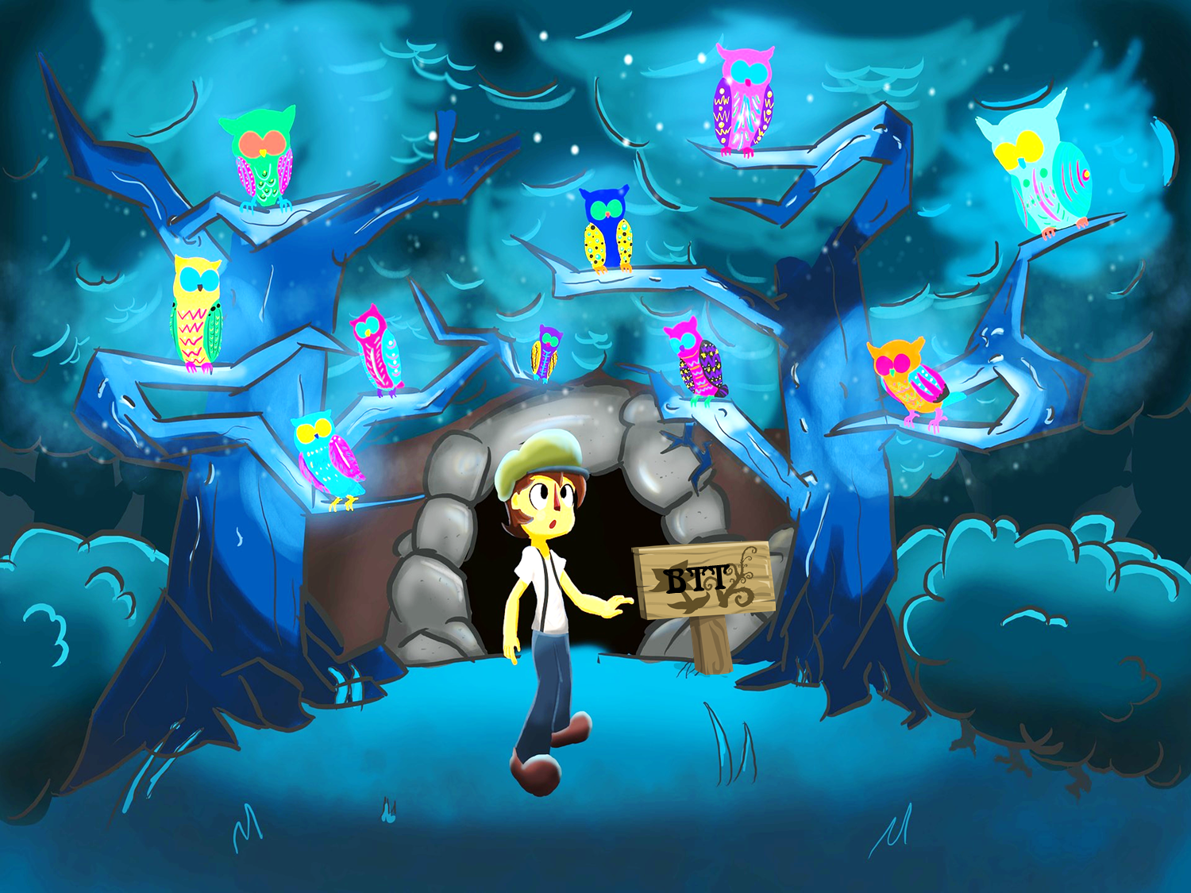
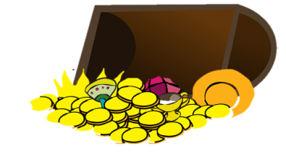

Slide 16
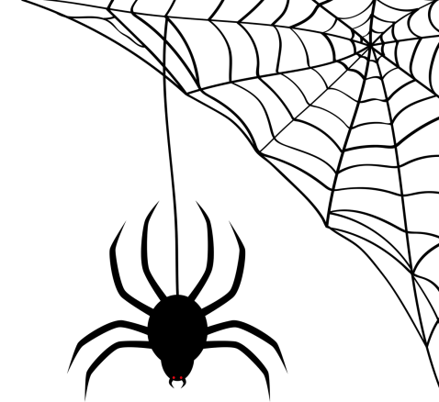
Câu hỏi 1: Bài hát đầu tiên trước khi vào bài học có tên là gì?
1. Con yêu mẹ
1. Con yêu mẹ
2. Mẹ yêu con

Slide 17
Câu hỏi 2: Mẹ mang thai em bé trong thời gian là bao lâu?
9 tháng 10 ngày

Slide 18
Câu hỏi 3: Ngoài công việc ở cơ quan, về nhà mẹ phải làm những gì?
1.Làm việc nhà, chăm sóc gia đình
1. Làm việc nhà và chăm sóc gia đình
2. Không làm gì

Slide 19
Câu hỏi 4: Ngày 20/10 là ngày gì?
2. Ngày phụ nữ Việt Nam
1.Ngày quốc tế thiếu nhi
2.Ngày phụ nữ Việt Nam

Slide 20
Câu hỏi 5: Mẹ sẽ rất vui và hạnh phúc khi nhìn thấy con như thế nào?
Thấy con luôn mạnh khỏe, vui vẻ và chăm ngoan

Slide 21
Chúc mừng con đã thu thập được khá nhiều châu báu. Đây là phần quà xứng đáng cho con!

Slide 22
